Slide 1
Фрактальное сжатие изображений
Подготовил Студент Группы М8О-102Б-19
Меркулов М.А

Slide 2
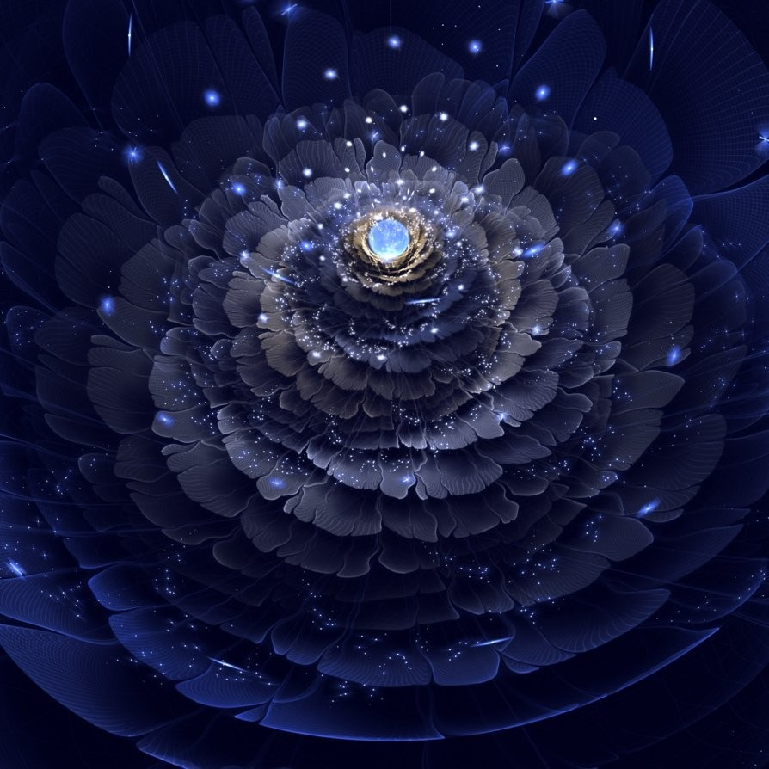
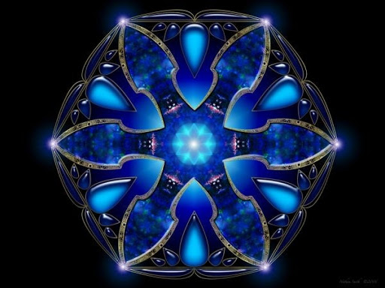
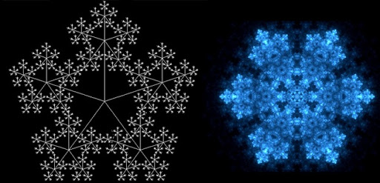
Фрактальное сжатие изображений – алгоритм сжатия с потерями, основанный на применении систем итерируемых функций(как правило являющихся аффинными преобразованиями) к изображениям. Данный алгоритм известен тем, что в некоторых случаях позволяет получить очень высокие коэффициенты сжатия при приемлемом визуальном качестве для реальных фотографий природных объектов. Ниже вы можете видеть примеры нескольких фракталов.

Slide 3

Появление алгоритма фрактального сжатия
Идея фрактального сжатия изображений зародилась относительно недавно – в 70-х годах прошлого века. Считается, что наиболее активно эта область начала развиваться после выхода книги Бенуа Мандельброта “Фрактальная геометрия природы”. Точного определения фрактальных объектов не существует, но принято считать, что фракталы – это объекты, обладающее свойством самоподобия, т. е. такие, где часть объекта выглядит как целый объект. Классическим примером фрактала является лист папоротника – так называемый папоротник Барнсли.

Slide 4
Сложности воплощения алгоритма
Идея фрактального сжатия основывается именно на свойстве самоподобия. Но существуют две проблемы: во – первых, ничто не гарантирует наличие свойства самоподобия у произвольного изображения; во – вторых, если даже объект и является фрактальным, как выделить ту область (или области), на основе которых сроится изображение. Для того чтобы лучше понять решение этих проблем немного углубимся в математику:
Метрика - функция, заданная на пространстве, возвращающая расстояние между двумя точками этого пространства. Например, привычная нам Эвклидова метрика. Если на пространстве задана метрика, оно называется метрическим.
Сжимающее отображение(преобразование) - функция на метрическом пространстве, равномерно уменьшающая расстояние между двумя точками пространства. Сжимающие отображения обладают важным свойством. Если взять любую точку и начать итеративно применять к ней одно и то же сжимающее отображение: f(f(f...f(x))), то результатом будет всегда одна и та же точка. Чем больше раз применим, тем точнее найдем эту точку. Называется она неподвижной точкой и для каждого сжимающего отображения она существует, причем только одна.
Несколько аффинных сжимающих отображений образуют систему итерированных функций (СИФ).

Slide 5
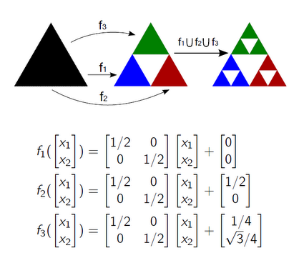
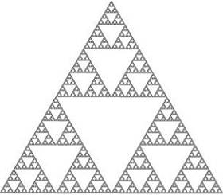
Построение изображения при помощи СИФ
Как мы говорили ранее СИФ – это система итерированных функций. По сути, СИФ — это множительная машина. Она принимает исходное изображение, искажает его, перемещает, и так несколько раз, примером построения фигуры при помощи СИФ из трех функций служит треугольник Серпинского, построение которого приведено ниже. Если функции, входящие в СИФ,— сжимающие, то сама СИФ тоже имеет неподвижную точку. Вот только эта «точка» будет уже не привычной нам точкой в N-мерном пространстве, а множеством таких точек, то есть изображением. Оно называется аттрактором СИФ. Для СИФ, приведенной ниже, аттрактором будет треугольник Серпинского.

Slide 6
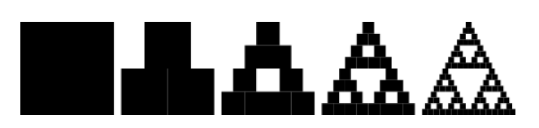
Проблема восстановления СИФ
Имея СИФ, найти аттрактор просто. Во всяком случае, имея под рукой компьютер. Можно взять абсолютно любое начальное изображение и начать применять к нему СИФ(Пример с тем же треугольником, но уже построенным из квадрата приведён ниже). Получается, что для построения такой сложной фигуры нам потребовалось всего 18 коэффициентов. Но возникает вопрос, можно ли получить СИФ имея аттрактор? Такая возможность дала бы нам способ выгодного кодирования любого изображения. Вот здесь, собственно, начинаются проблемы. Произвольные изображения, в отличие от фракталов, не самоподобны, так что так просто эта задача не решается. Как это сделать придумал в 1992 году Арнольд Жакин, в то время — аспирант Майкла Барнсли, который считается отцом фрактального сжатия.

Slide 7
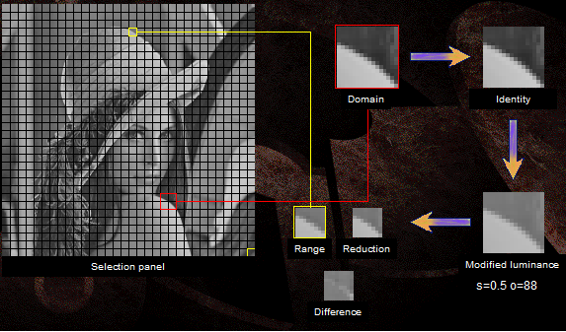
Кодирование изображений
Самоподобие нам нужно обязательно — иначе ограниченные в своих возможностях аффинные преобразования не смогут правдоподобно приблизить изображения. А если его нет между частью и целым, то можно поискать между частью и частью. Примерно так, видимо, рассуждал и Жакин. Упрощённая схема кодирования выглядит следующим образом:
Изображение делится на небольшие неперекрывающиеся квадратные области, называемые ранговыми блоками. По сути, разбивается на квадраты.
Строится пул всех возможных перекрывающихся блоков в четыре раза больших ранговых — доменных блоков.
Для каждого рангового блока по очереди «примеряем» доменные блоки и ищем такое преобразование, которое делает доменный блок наиболее похожим на текущий ранговый.
Пара «преобразование-доменный блок», которая приблизилась к идеалу, ставится в соответствие ранговому блоку. В закодированное изображение сохраняются коэффициенты преобразования и координаты доменного блока.
На картинке мы можем видеть ранговый блок — обозначен жёлтым, соответствующий ему доменный — красным. Также показаны этапы преобразования и результат.

Slide 8
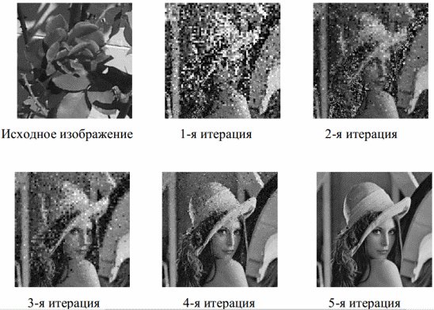
Декодирование изображений. Детерминистический алгоритм
Существует множество различных алгоритмов для восстановления изображений, но мы рассмотрим два основных алгоритма, а именно детерминистический и вероятностный. Детерминистический алгоритм работает следующим образом:
Берём любое изображение
Делим его на ранговые области
Последовательно заменяем их результатом применения соответствующие преобразования СИФ к соответствующей доменной области (вне зависимости от содержимого).
После нескольких итераций исходное изображение станет похоже на себя, что вы можете наблюдать на картинке ниже.

Slide 9
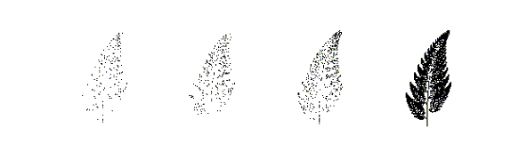
Вероятностный алгоритм декодирования сообщений
В то время как детерминистический алгоритм является прямым применением теоремы о сжимающих отображениях, позволяющим наблюдать, как он действует на практике, этот алгоритм оказывается слишком медленным и обычно не используется на практике для построения изображений – аттракторов. Более предпочтительным является использование вероятностного алгоритма: Вероятностный алгоритм связывает с каждым преобразованием из СИФ некоторую вероятность. Эти вероятности определяют, насколько плотно каждая часть изображения – аттрактора покрыта точками. Алгоритм построения изображения можно описать следующим образом:
1. Для каждой точки на картинке устанавливаются случайные координаты(x, y) в картинке.
2. От n = 1 до количества произведённых итераций:
1. p = случайное число в диапазоне(0, 1) //p – вероятность
2. (x, y) = W_{k}(x, y), где W_{k} – некоторое преобразование СИФ и p соответствует W_{k}
Ниже приведён пример работы вероятностного алгоритма:

Slide 10
Сравнение Детерминистического и Вероятностного алгоритмов
Детерминистический | Вероятностный
Преимущество
Изображение будет воссоздано вне зависимости от исходного изображения | Быстрая скорость работы
Недостаток
Довольно медленная скорость работы | Если в начальном изображении присутствует хотя бы одна черная точка, то существует отличная от нуля вероятность того, что в результате работы вероятностного алгоритма получится чисто черное изображение, причем эта вероятность тем больше, чем больше количество черных точек в изображении.

Slide 11


Ситуация с патентами
Специфическая проблема, с которой приходится сталкиваться при реализации алгоритма фрактальной компрессии, - проблема лицензирования. На алгоритм в 1990 году Майкл Барнсли и Алан Слоан получили патент №4.941.193, а в 1991 году Барнсли получил второй патент №5.065447, в них рассматривается модифицированная схема представления изображения, названная Разделённая Система Итерируемых Функций(Partitioned IFS), и алгоритм автоматически переводит изображение в PIFS.
Сложно сказать как повлияет патентования на дальнейшую судьбу алгоритма. Например принадлежность девяти патентов на различные модификации арифметического кодирования компании IBM помешало в использовании его в алгоритме JPEG. В конце концов оно было изменено кодированием по Хаффману.
В целом ситуация с патентованием алгоритмов компрессии весьма специфична: эти алгоритмы сложны в разработке, достаточно компактны, они требуются в коммерческих программах. Поскольку многие хотят их использовать, а механизм определения уникальности алгоритмов не совершенен, возникает масса казусов.

Slide 12
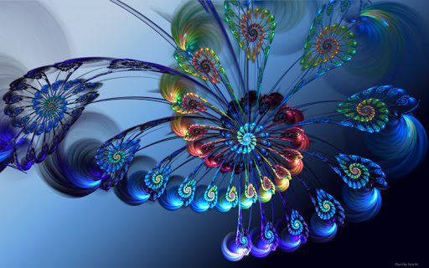
Спасибо за внимание!

